Slide 1
Лабораторная
Информационная
Менеджмент
Система
ЛИМС «Квадрат-А»
Техническая поддержка Москва: +7 (499) 403 10 74 Екатеринбург: +7 (343) 202 10 43 Минск: +375 (212) 54 60 60
+7 (499)350 11 33
info@kvadrat-a.ru
http://лимс.рф

Slide 2
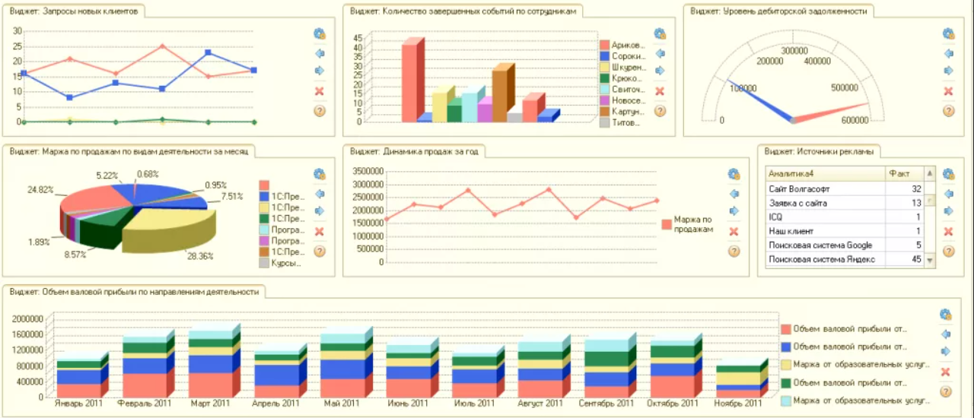
Архитектура ЛИМС «Квадрат-А»
Масштабируемость и отказоустойчивость
За счет увеличения количества рабочих процессов, функционирующих на конкретном рабочем сервере, за счет увеличения количества рабочих серверов, входящих в состав кластера
Работа кластера серверов под управлением различных операционных систем
Все процессы кластера серверов способны функционировать как под управлением операционной системы Windows, так и под управлением операционной системы Linux. Благодаря тому, что взаимодействие процессов между собой осуществляется по протоколу TCP/IP, в составе одного кластера могут присутствовать рабочие серверы с различными операционными системами.
Удобство администрирования кластера серверов
В поставку системы входит утилита администрирования клиент-серверного варианта работы, позволяющая изменять состав кластера, управлять информационными базами, подключением пользователей, а также выполнять оперативный анализ транзакционных болокировок.
Толстый клиент
WEB-сервер
Тонкий клиент (платформа 1С)
Web-
клиент
Мобильные
приложения
Отказоустойчивый кластер серверов приложений с динамической балансировкой нагрузки
Активный кластер серверов Windows / Linux
Резервный кластер серверов Windows / Linux
Файловая БД
Windows /Linux
СУБД
Windows
Windows / Linux

Slide 3
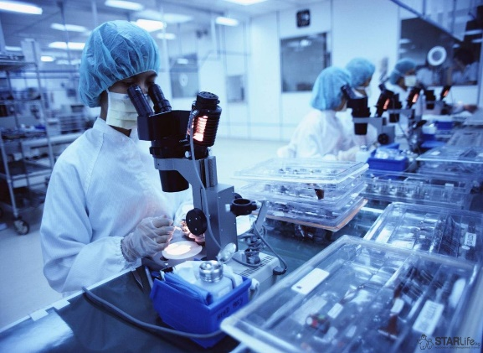
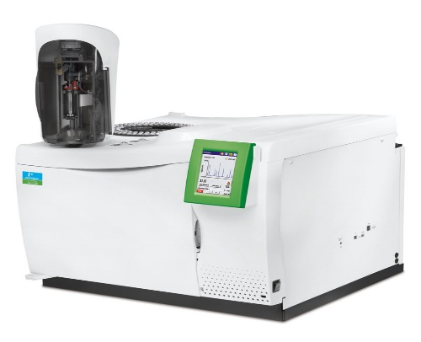
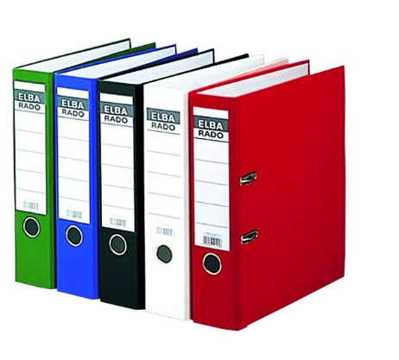
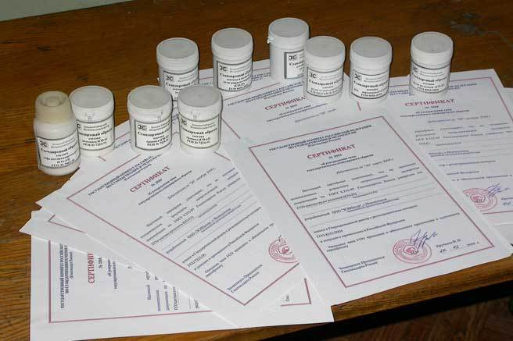
Подсистемы ЛИМС «Квадрат-А»
Управление пробами и образцами
регистрация, штрихкодирование;
складской учет;
прослеживаемость
Нормативно-справочная информация
методы, методики, рабочая документация;
контроль актуальности;
архив.
Управление персоналом
контроль аттестации персонала;
контроль допусков персонала к методам, приборам и т.д.
Управление оборудованием
подключение аналитического оборудования;
графики поверки, обслуживания СИ, ИО,ВО.
Учет материалов и реактивов
автоматизированный учет движения материалов и реактивов;
контроль сроков годности;
учет прекурсоров
Контроль качества
конфигурирование процедур КК;
автоматизированный КК;
Безопасность
разграничение прав доступа;
ролевая модель
контроль доступа на уровне записей.
Образцы, пробы
Безопасность
Персонал
Приборы
ЛИМС
Нормативно-справочная информация
Контроль
качества
ГСО и
реактивы
Отчетность

Slide 4
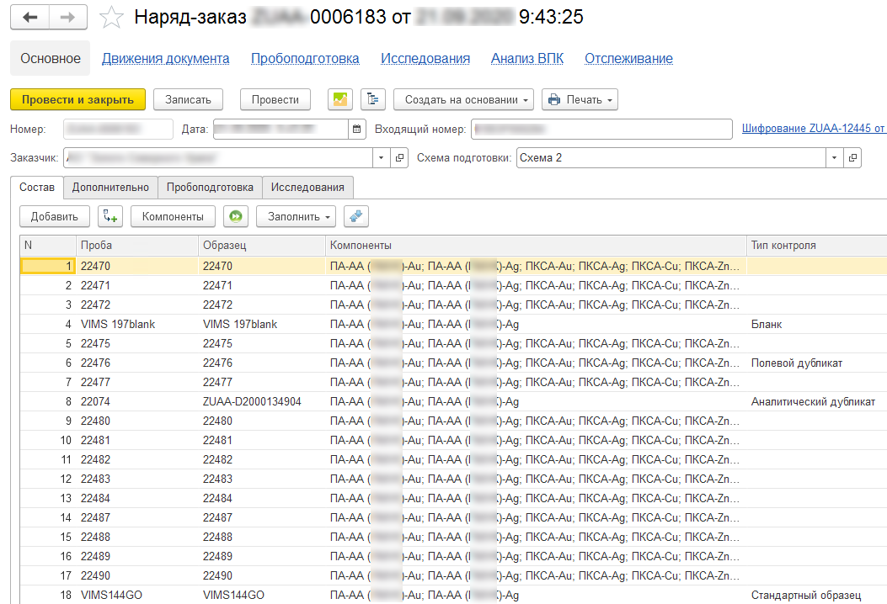
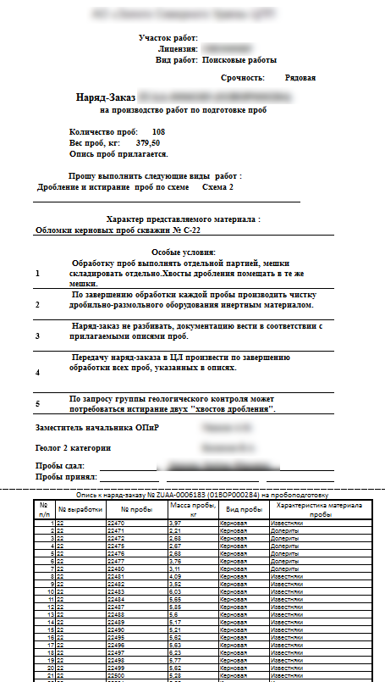
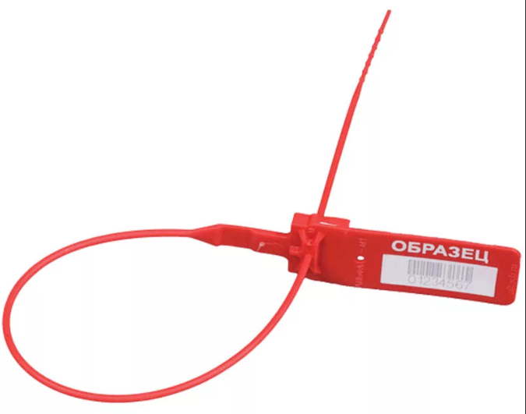
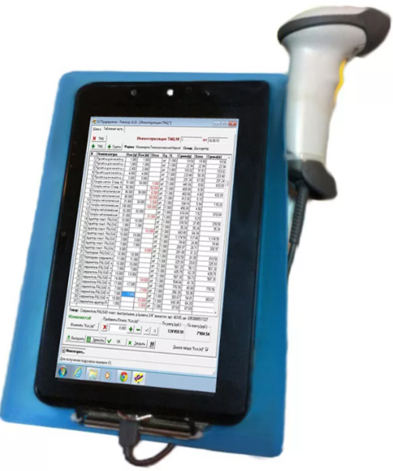
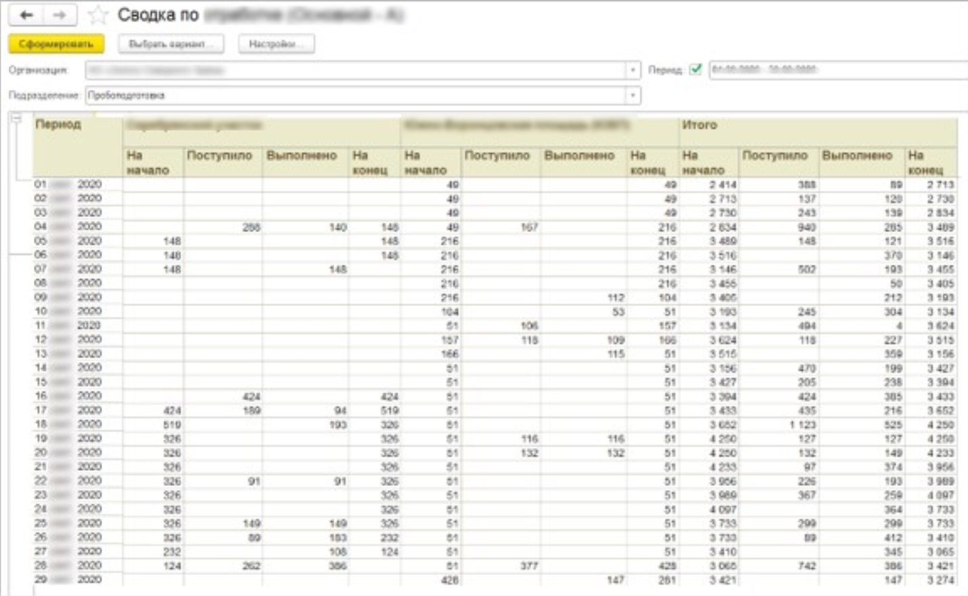
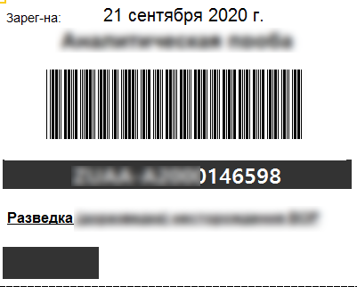
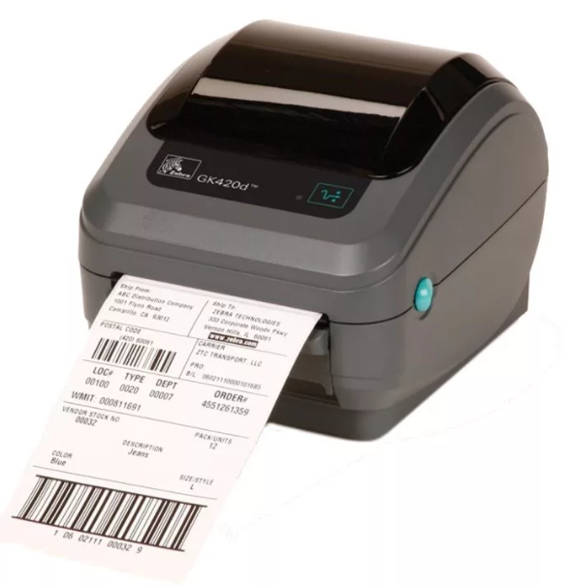
Приемка и регистрация проб, штрихкодирование
Штрихкодирование
применение различных материалов;
автоматизированное формирование кода;
считывание кода с помощью мобильных устройств.
Помощник регистрации проб
использование неограниченного кол-ва дополнительных реквизитов для проб;
автоматизированное заполнение реквизитов для большого числа проб;
применение шаблонов регистрации проб.
автоматизированная регистрация проб по графику и шаблонам.
Импорт данных по пробам
настройка шаблонов регистрации проб из различных типов файлов;
импорт данных по пробам из различных информационных систем;
регистрация проб сторонними заказчиками через Web-интерфейс.
Наряд-заказ
автоматическое назначение методов, согласно видам проб, местам отбора, заказчикам;
печать сопроводительной документации
контроль правильности ввода данных.

Slide 5
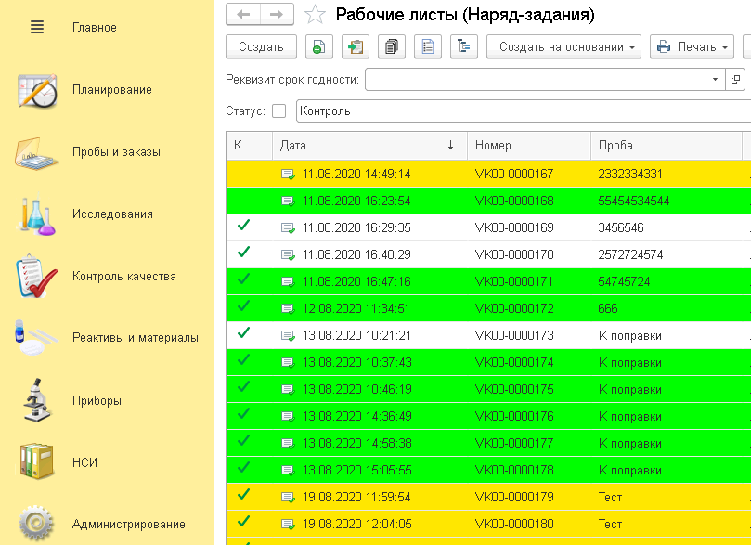
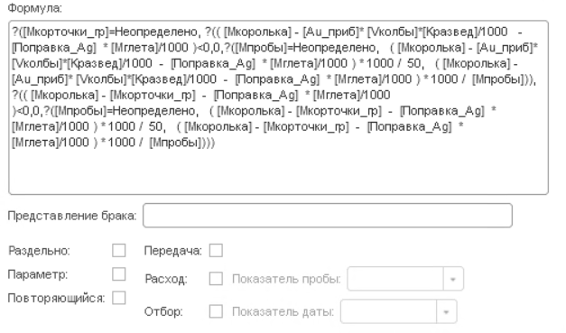
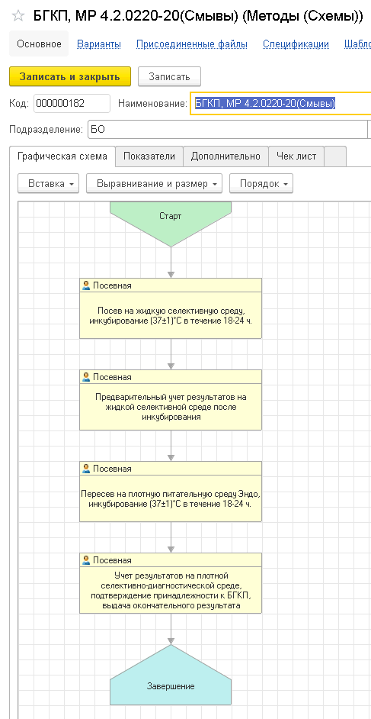
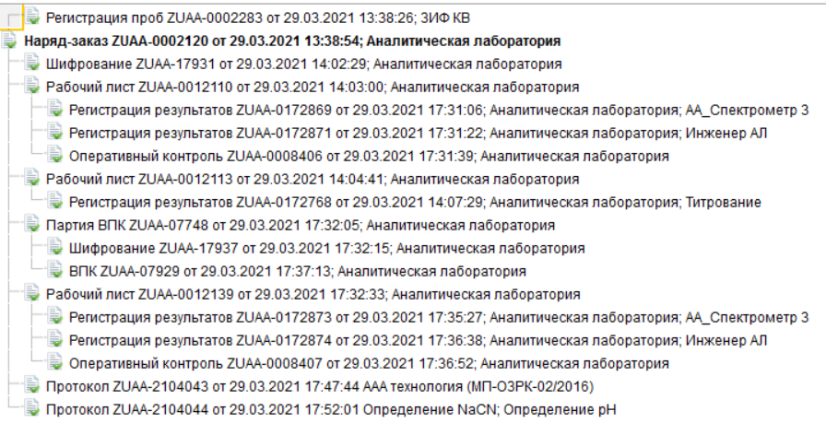
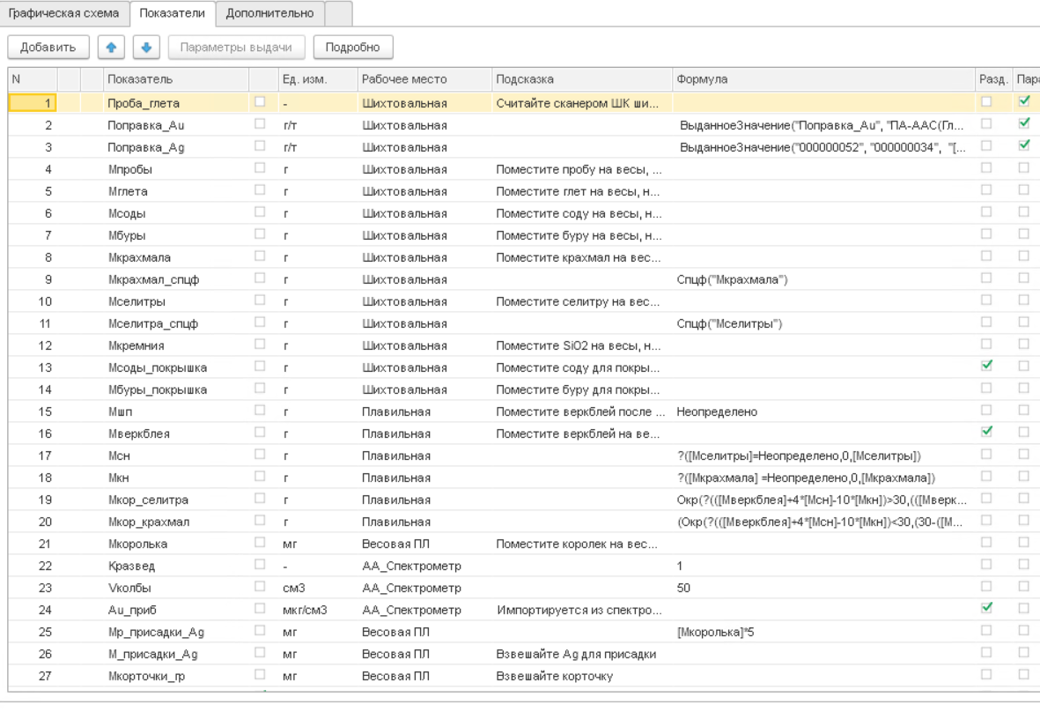
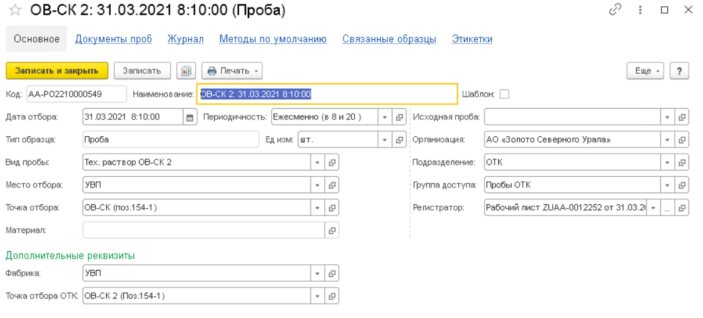
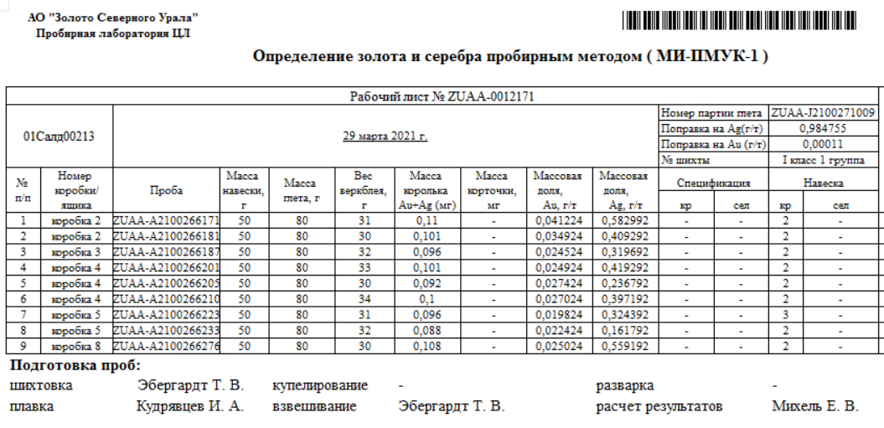
Проведение анализа, методы, рабочие листы
Схемы подготовки проб
создание схем пробоподготовки;
учет операций по каждой схеме;
хранение и доступ к производственной документации.
Лабораторные методы/методики
графический конструктор для настройки методов и методик
настройка/учет пределов
обнаружений, классов содержаний и т.д.
настройка/учет метрологических
характеристик
настройка/учет операций по методам/рабочим местам;
применение расчетов любой сложности.
Рабочие листы. Распределение заданий
автоматизированное формирование рабочих листов;
вывод на печать рабочего листа;
загрузка электронных рабочих листов в аналитические приборы;
отслеживание статусов рабочих листов;
применение различных статусов срочности.
Оперативная отчетность
получение данных по каждой операции из рабочего листа;
дерево документов (структура подчиненности)..

Slide 6
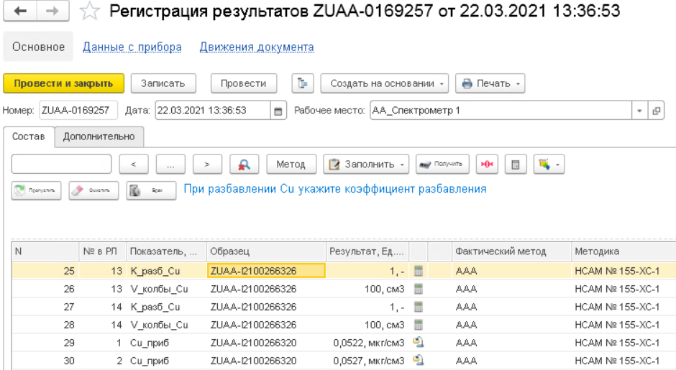
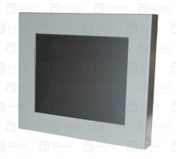
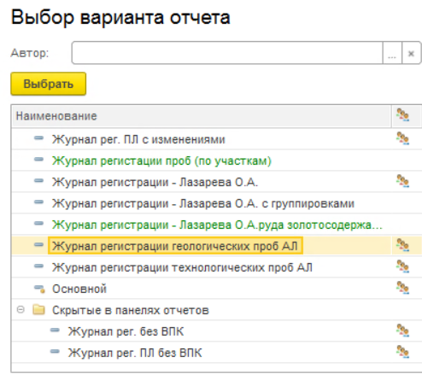
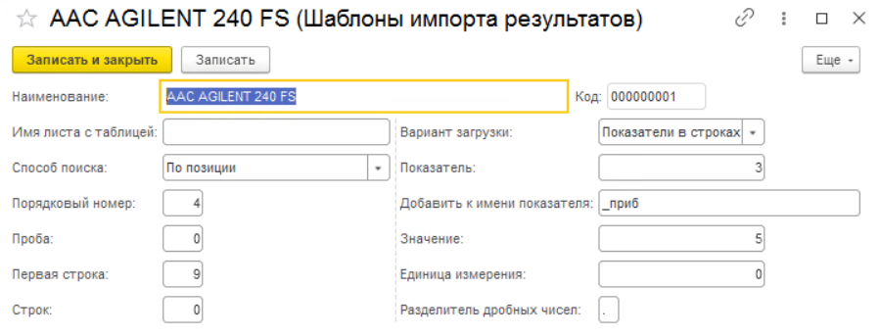
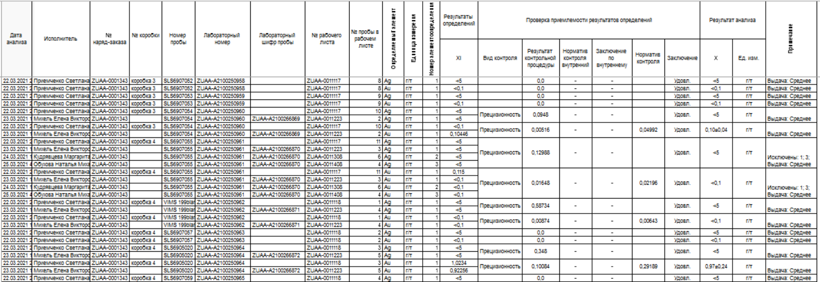
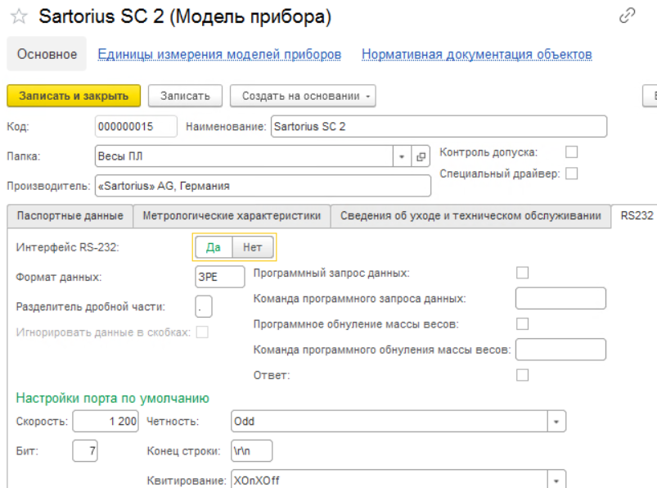
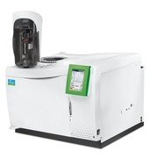
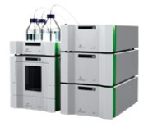
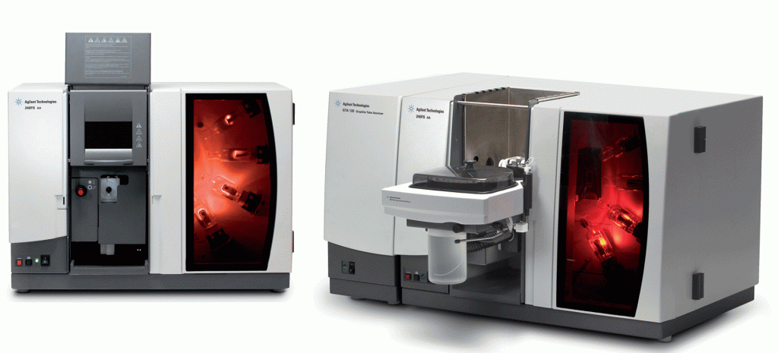
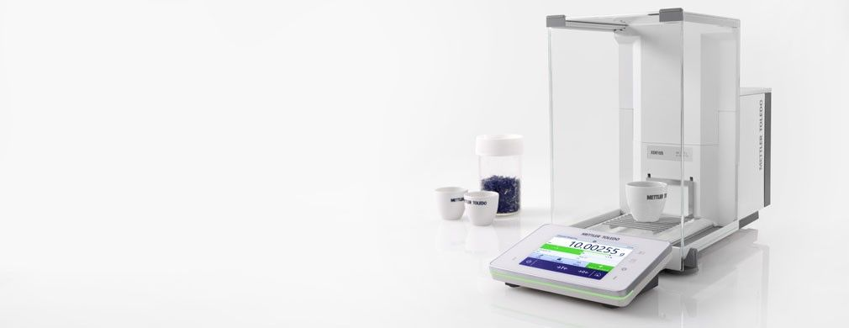
Регистрация результатов
Регистрация результатов
ручная регистрация результатов;
контроль параметров данных, вводимых вручную;
прямой ввод данных с весов
импорт результатов с аналитического оборудования
ввод данных с помощью сканера
штрих-кода.
Импорт/экспорт данных с оборудования
подключение сканеров штрих-кода;
импорт/экспорт данных из программного обеспечения прибора в различных форматах xls, xml (и другие форматы);
подключение оборудования через
RS232, USB, Ethernet и т.д;
интеграция с управляющим ПО прибором;
интеграция с различными шинами данных;
генерация событий для системы оповещений
Интеграция с различными информационными системами
получение данных из различных производственных систем и использование их в расчетах;
экспорт данных в другие производственные системы SCADA, MES, ERP и т.д.
Подключенное оборудование
PerkinElmer, Agilent, Varian, Thermo, весовое оборудование Mettler Toledo, AND, CAS, Sartorius, САРТОГОСМ и др.

Slide 7
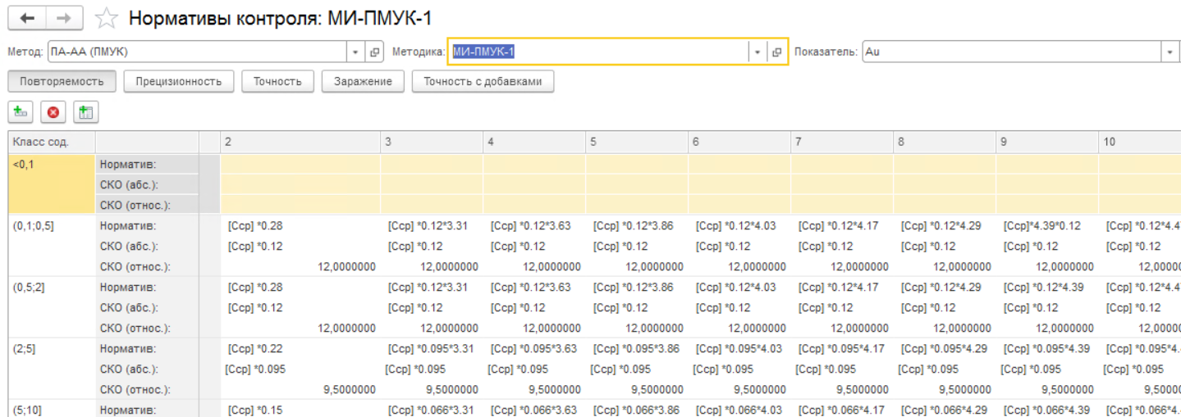
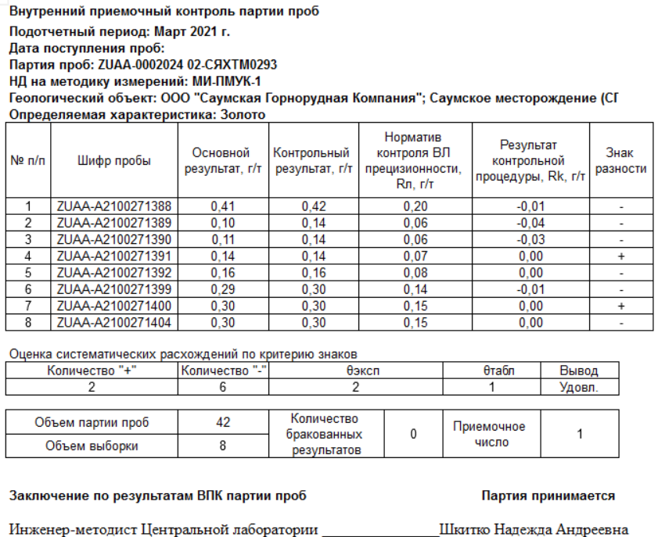
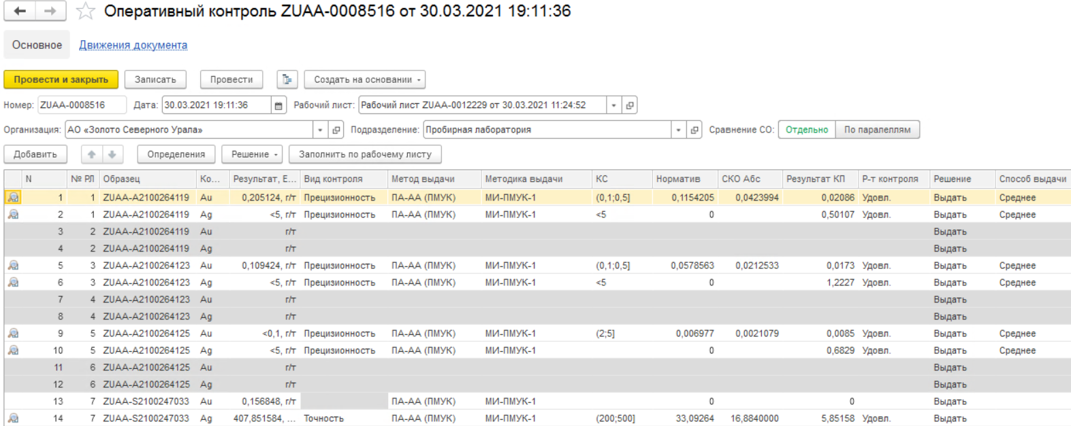
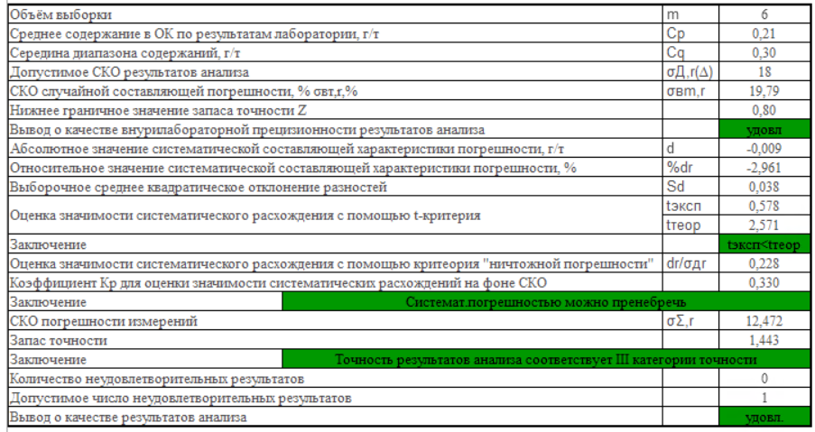
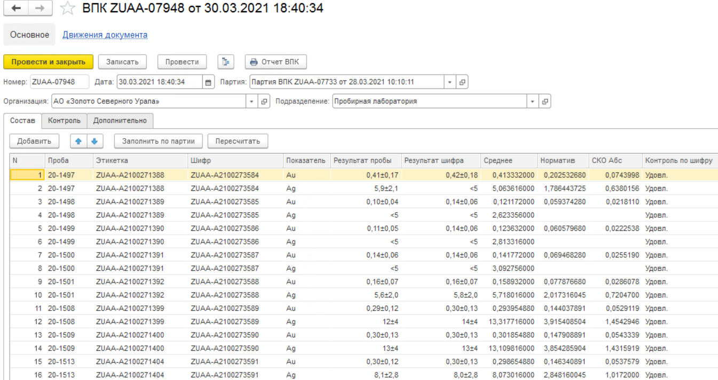
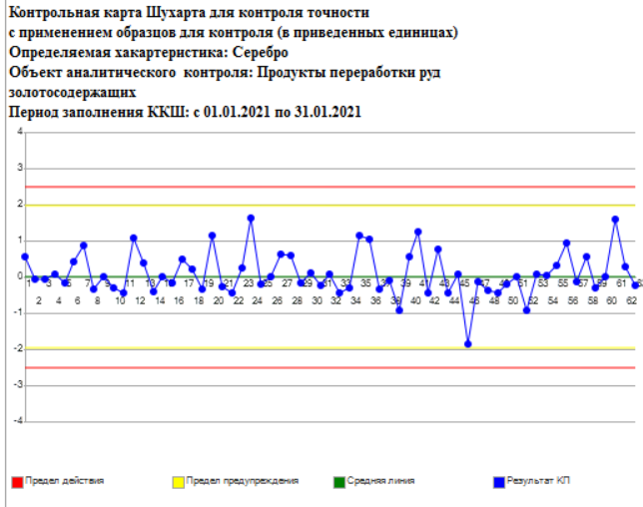
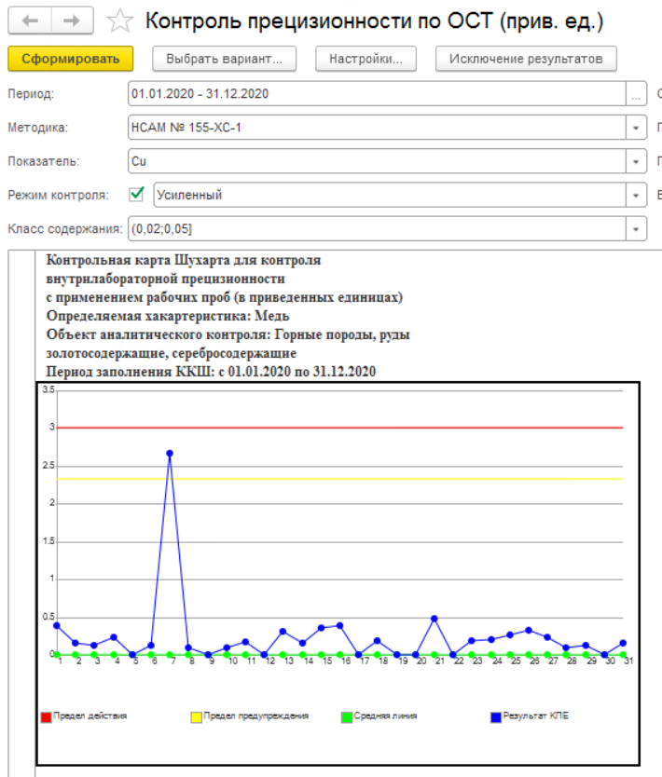
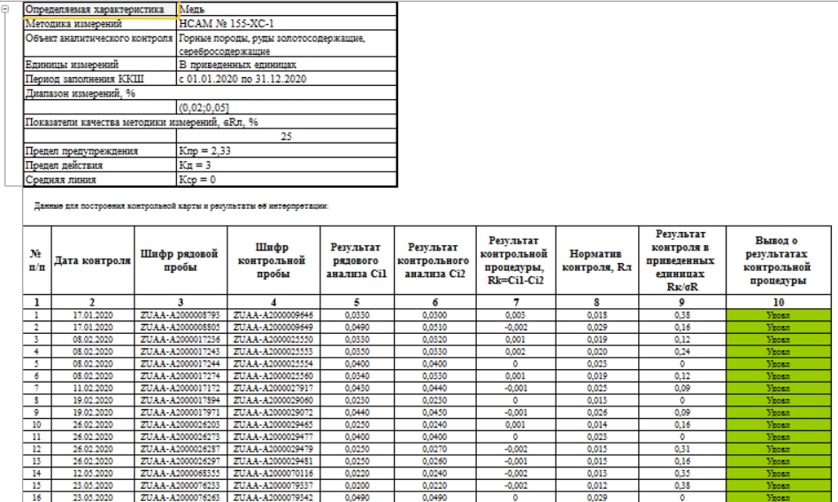
Контроль качества
Контроль качества
автоматизированный оперативный контроль качества;
проведение ВЛК, согласно графикам аналитического контроля;
проведение шифрованного контроля;
автоматизированное построение контрольных карт Шухарта;.
Соответствие
ГОССТ Р ИСО 5725-2002
РМГ 76-2004/2014
МИ 2881-2004,
ГОСТ Р ИСО 11095-2007
ГОСТ 8.417-2002
Экспертное заключение
№ 222.001/RA.RU 311866/2019).

Slide 8
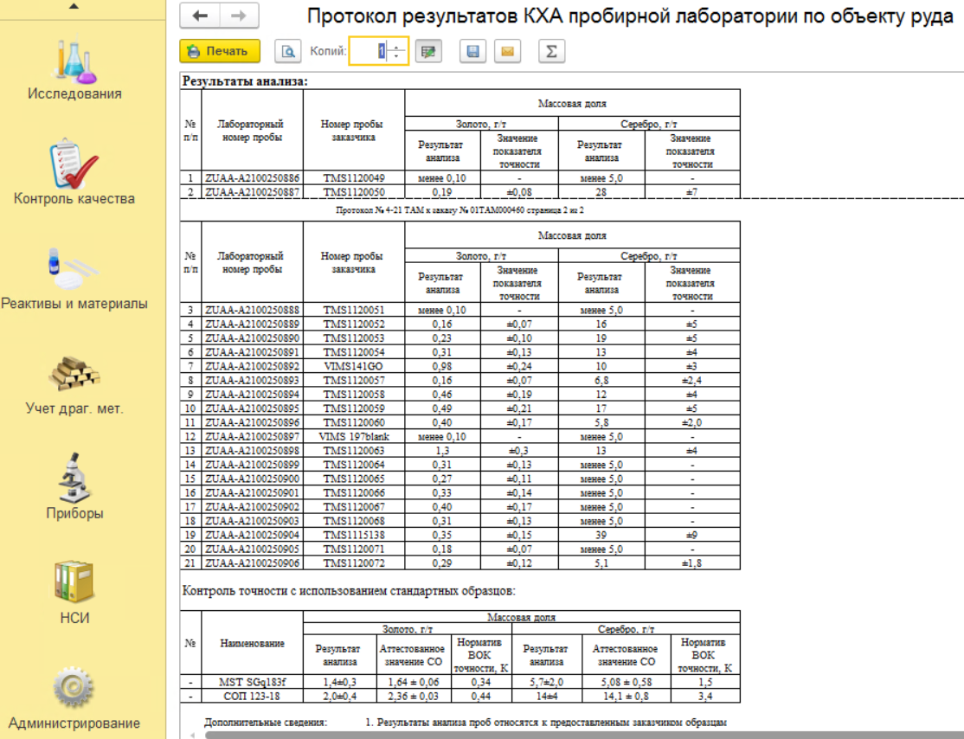
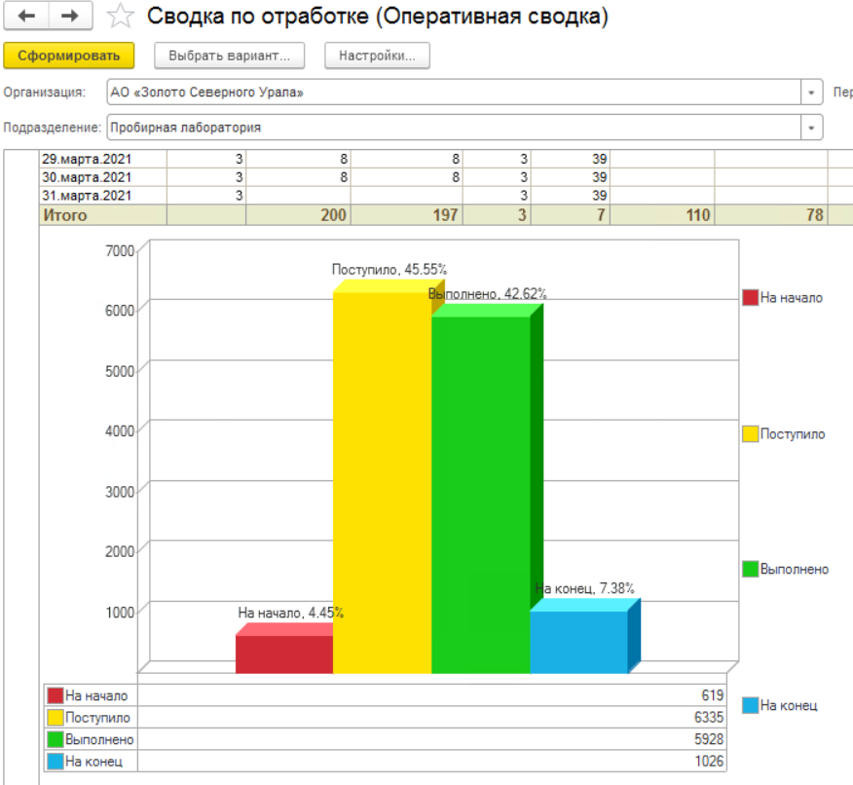
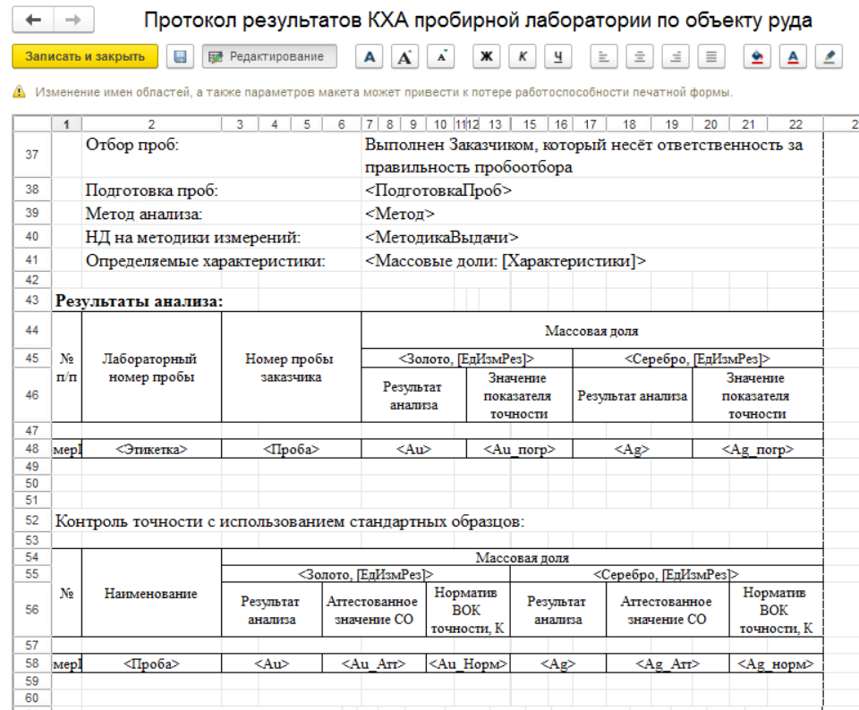
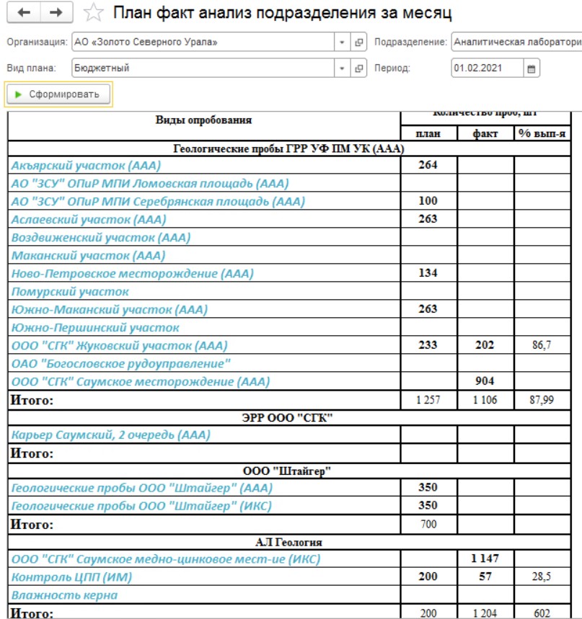
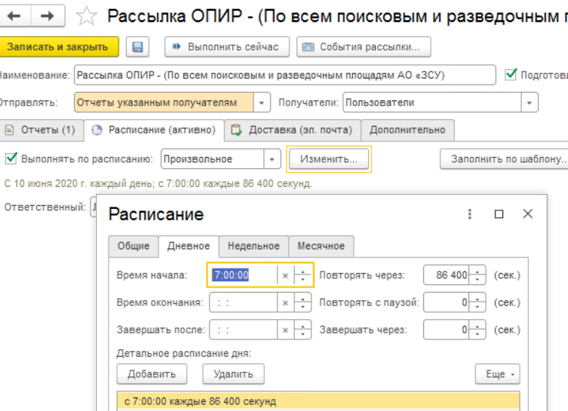
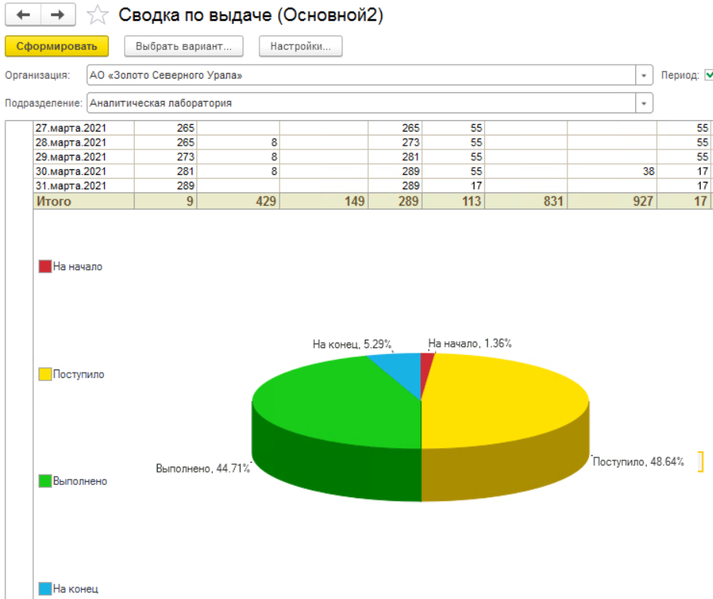
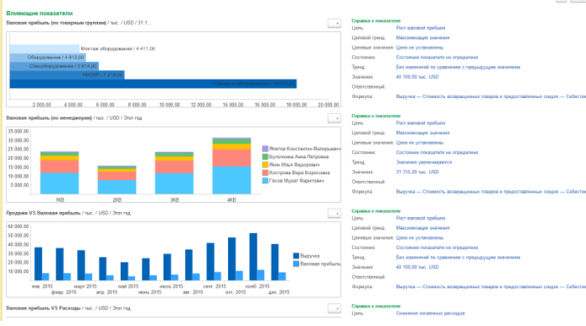
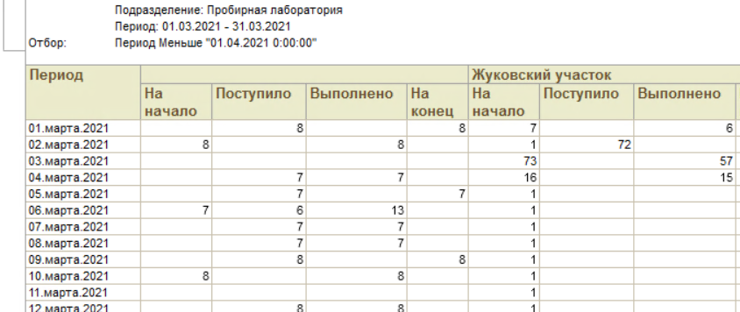
Результаты анализа. Отчетность.
Протоколы
автоматизированное создание протоколов;
применение ЭЦП;
автоматизированная рассылка протоколов по E-mail.
Система компоновки данных
создание отчета без программирования;
использование автоматически генерируемых форм просмотра и настройки отчета;
разбиение исполнения отчета на этапы;
исполнение отдельных этапов построения отчета на различных компьютерах;
независимое использование отдельных частей системы компоновки данных;
программное управление процессом выполнения отчета.
Визуализация данных
использование различных диаграмм в отчетных данных;
Индивидуальная настройка мониторинга показателей (DASHBOARD).

Slide 9
Расширенные возможности ЛИМС «Квадрат-А»
Геологическое подразделение
Пробоподготовка
ОТК (ЗИФ)
Планирование
Планирование
Подготовка проб
Подготовка проб
Наряд-заказы
Контроль качества
Контроль качества
Контроль качества
Отчетность
Наряд-заказы
Отчетность
Отчетность
SCADA
Геологические системы
ЛИМС «Квадрат-А»
ERP
Центральная лаборатория
Учет реактивов и материалов
Планирование
Формирование наряд-заказов
Управление оборудованием
Контроль качества
Управление персоналом
Формирование рабочих листов
Отчетность
Ввод результатов
Ведение НСИ
Отчетность

Slide 10
ЛИМС «Квадрат-А»
Лабораторная
Информационная
Менеджмент
Система
Агеенко Михаил Валерьевич
+7 929 501 10 00
mikhail.ageenko@kvadrat-a.ru
Техническая поддержка Москва: +7 (499) 403 10 74 Екатеринбург: +7 (343) 202 10 43 Минск: +375 (212) 54 60 60
+7 (499)350 11 33
info@kvadrat-a.ru
http://лимс.рф

